Slide 1
Relembrar

Slide 2
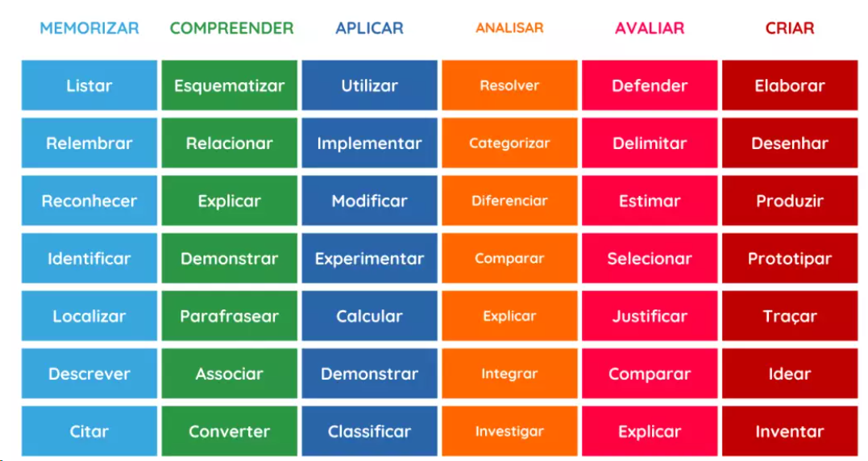

Slide 3
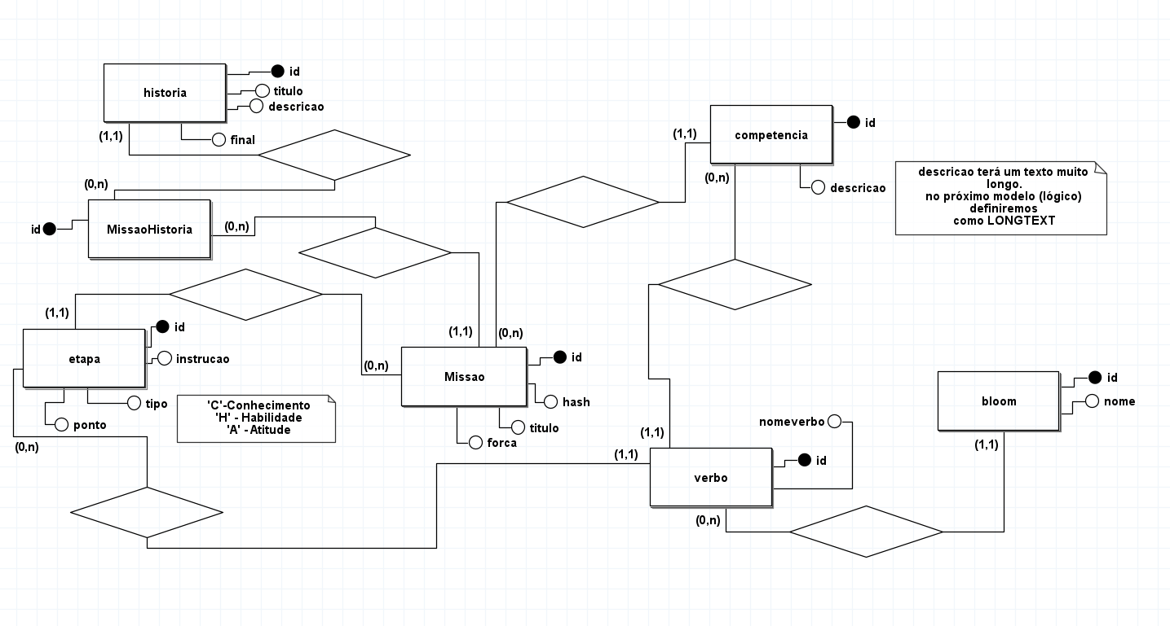
A volta do Planeta Alien

Slide 4
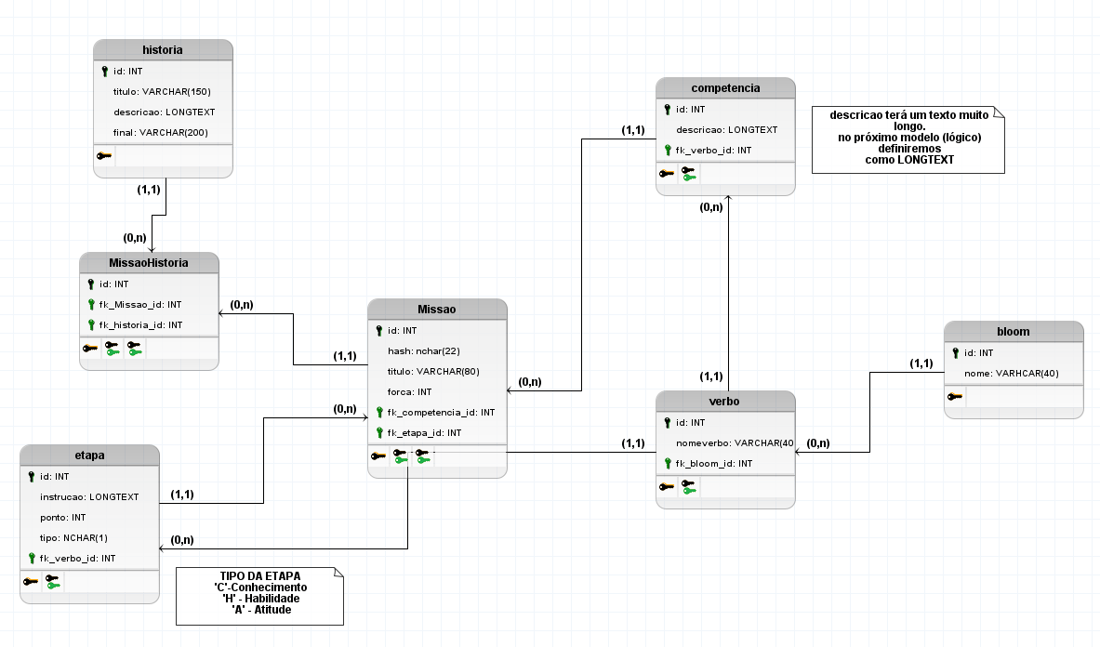
A volta do Planeta Alien

Slide 5
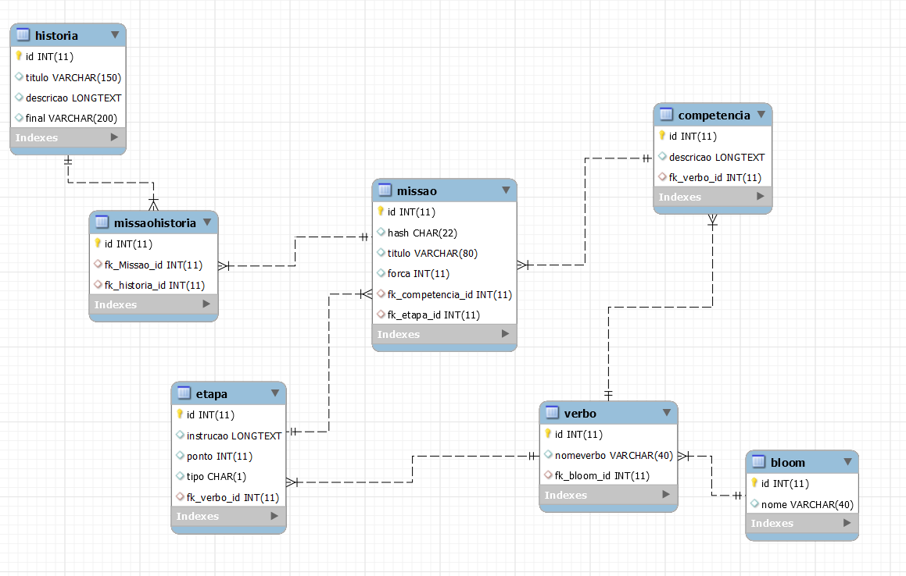
A volta do Planeta Alien

Slide 6
O professor vai entregar:
Modelo Conceitual
Modelo Lógico
Modelo Físico
Implementação Física no MySQL
MER (pé de galinha) do MySQL Workbench

Slide 7
Avaliação
DML
INSERT
UPDATE
DELETE
DQL
SELECT
SELECT JOIN (opcional)

Slide 8
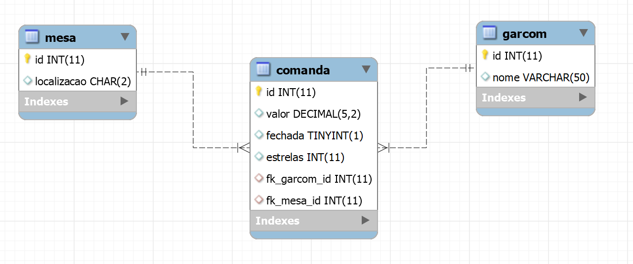
A volta do Bar do DBA na Sexta-Feira

